Slide 1
Pedidos e Catálogo
Evoluir sem reescrever, sem janela de indisponibilidade e sem quebrar quem já usa
90 dias
10x
99,9 %
500 ms
app, parceiros e 2º país
tráfego projetado
disponibilidade mensal
p95 na criação de pedido
Recomendação: três ondas de 30/60/90 dias. A decisão mais arriscada (criar pedido sem duplicar e sem quebrar o contrato atual) já está provada em código.
Desafio técnico · COE Sênior – Arquitetura de Soluções · Rodrigo Derkoski · Outubro de 2026
Notes:
Abertura em 30 segundos: o desafio pede atender app, parceiros e um segundo país em 90 dias, com 10x de tráfego, 99,9% e p95 de 500 ms. A recomendação é evoluir o sistema atual em três ondas. O ponto mais arriscado já está provado em código.

Slide 2
Quatro falhas que pioram com 10x e dois bloqueios para crescer
P1
Alto
P2
Alto
P3
Alto
Retry sem chave de idempotência
Evento fora da transação
N+1 síncrono no Catálogo
Pedido e cobrança em dobro. Mais tráfego, mais timeout, mais retry
Parceiro recebe evento de pedido que não existe, ou não recebe nada
p95 cresce com o número de itens; Catálogo fora derruba Pedidos
P4
Médio
P5
Bloqueio
P6
Bloqueio
Sem snapshot de preço
Sem versionamento de API
Dado pessoal sem separação por país
O pedido "muda" quando o Catálogo muda. Sem auditoria
Abrir para app e parceiros arrisca quebrar o web atual
Impede a entrada no segundo país (residência de dados)
Notes:
P1 a P4 são falhas de consistência e latência que pioram com o volume. P5 e P6 não são bugs: são o que impede abrir para app, parceiros e o segundo país. A primeira entrega ataca P1, P2, P4 e P5.

Slide 3
Recomendação: evoluir o sistema atual em três ondas
30
dias
60
dias
90
dias
Parar de errar
Escalar e abrir
Expandir
Idempotency-Key no /v1 (opcional) e no /v2
Snapshot de preço e descrição no item
Evento gravado na outbox, na mesma transação
Observabilidade e SLOs; /v2 implantado, fechado
Catálogo em lote, com cache e circuit breaker
Relay da outbox e broker
Gateway com OAuth2 e quotas
App no /v2; webhooks com parceiros piloto
País 2: coluna de país ou célula mínima, conforme o parecer jurídico
Parceiros em produção, com quotas por plano
Depreciação do /v1 anunciada (≥ 6 meses)
Como cada entrega vai para produção: atrás de feature flag, migração só aditiva, canário 5 → 25 → 100 % com critério de parada (p95 > 500 ms ou 5xx > 0,1 %). Rollback por flag em até 5 min.
Notes:
Sem reescrita e sem big bang. Cada onda tem um objetivo: parar de errar, escalar e abrir, expandir. Toda entrega tem convivência com o que existe, métrica antes e depois e rollback. Os poucos passos sem volta têm condição explícita no plano (doc 06).

Slide 4
Decisão crítica: criar pedido sem duplicar e sem quebrar ninguém
Quatro respostas possíveis na criação
O que entra em 30 dias
Chave nova: grava pedido, chave e outbox numa transação
Idempotency-Key
201
mesma chave não cria outro pedido
Mesma chave e mesmo payload: devolve o pedido original
/v1 intacto, /v2 novo
201 replay
os dois lado a lado, mesmo backend
Mesma chave com outro payload: recusa, nada é gravado
Snapshot
422
preço e descrição gravados no item
Corrida rara: o vencedor ainda não está visível; o cliente repete
Outbox
409
pedido, chave e evento no mesmo COMMIT
Duas chamadas simultâneas com a mesma chave: a UNIQUE barra a segunda, que relê e devolve o pedido original.
Por que começar aqui: ataca P1, P2, P4 e P5 sem infraestrutura nova e é pré-requisito do resto. Sem idempotência, todo retry futuro aumenta a duplicidade.
Notes:
É exatamente o critério crítico do desafio: chamadas repetidas com a mesma chave não duplicam pedido, e a evolução de contrato não quebra o consumidor atual. As alternativas (separar o Catálogo, cache em lote, relay e broker) entram depois; nenhuma resolve a duplicidade sozinha.

Slide 5
Arquitetura-alvo: o mesmo sistema, com fronteiras claras
Internet
Borda
Célula BR · dado pessoal BR
Compartilhado · sem dado pessoal
Web
API Pedidos
idempotência, snapshot
Banco Pedidos
pedido, chave, outbox
API Catálogo
leitura em lote
WAF + API Gateway
TLS, OAuth2, quotas, roteia v1/v2 e por país
Broker
eventos só com IDs e status
App
Cache Catálogo
TTL 60 s
Relay da outbox
+ reconciliação
Notificador de webhooks
HMAC, retry, DLQ
Parceiro
Célula País 2 · só se a lei exigir
Mesmo código: API, banco, relay e cache
Observabilidade
OpenTelemetry, sem dado pessoal
Dado pessoal não sai do país
Só Pedidos tem dado pessoal. Eventos, logs e Catálogo levam IDs.
Broker fora não para vendas
A outbox acumula; a criação de pedido segue.
p95 cabe com folga
Pior caso 300 ms (Catálogo em lote, sem cache) contra a meta de 500 ms.
Notes:
Linha tracejada é fronteira de confiança. A célula do País 2 só existe se o parecer jurídico exigir localização (ADR-005); se permitir transferência com salvaguardas, os pedidos do País 2 ficam no banco BR com a coluna country. Broker e notificador não são duplicados porque os eventos não têm dado pessoal.

Slide 6
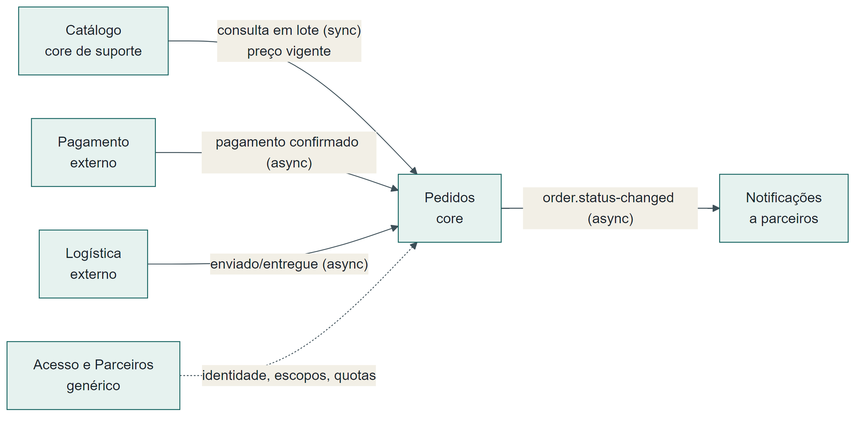
Domínio: cada contexto é dono dos seus dados
Regra de consistência
Forte só dentro do banco de Pedidos de um país. Fora dele, eventual, sempre com janela definida e um mecanismo de correção.
Fluxo | Janela | Mecanismo
Pedido + chave + outbox | Forte (ACID) | mesma transação
Evento interno | ≤ 5 min | relay + reconciliação
Webhook no parceiro | até 24 h | retry, DLQ, GET de reconciliação
Preço do snapshot | ≤ 60 s | cache; catalogVersion no item
Pedidos (core) possui pedido, itens com snapshot, status, chave e outbox. Não possui preço vigente nem cadastro do cliente.
Catálogo é upstream: Pedidos copia o preço no momento da compra.
Pagamento e Logística entram por camada anticorrupção.
Notes:
Bounded contexts com dono explícito do dado, inclusive do que cada um não possui. O único dado pessoal de Pedidos é o contato e endereço de entrega do pedido, copiado no momento da compra. Consistência forte só dentro do banco de Pedidos; o resto é eventual com janela e correção (doc 03).

Slide 7
Segurança e LGPD: o dado pessoal fica onde precisa ficar
25
Identidade
Autorização
OAuth2 client_credentials para parceiros, OIDC para web e app. Token de 15 min, escopos mínimos, segredos em cofre.
Por recurso, na API: parceiro só vê o pedido que criou (404 para o alheio). customerId vem do token, não do corpo.
ameaças mapeadas por STRIDE, em cada fronteira de confiança, com controle e prazo
2
Proteção de dados
LGPD e residência
já provadas em teste: acesso a pedido de outro cliente (BOLA) e país forjado
Só Pedidos guarda dado pessoal. Eventos, webhooks, logs e prompts de IA levam só IDs; mascaramento no coletor.
Papéis definidos (parceiro controlador, plataforma operadora). Exclusão por pseudonimização. País 2: coluna ou célula, pelo parecer.
Notes:
Threat model completo no doc 05 (T1 a T25, incluindo IA). A residência de dados do segundo país depende de parecer jurídico até o dia 30, por isso o ADR-005 está como Proposto: sem parecer, segue a opção mais segura (célula mínima).

Slide 8
A prova: um comando, 52 testes, sem dependência externa
O teste prova que… | Tipo
Mesma chave + mesmo payload → o pedido original, sem duplicar | positivo
Chamadas concorrentes com a mesma chave → um único pedido | positivo
Mesma chave + payload diferente → 422, nada gravado | negativo
Consumidor web atual cria e consulta no /v1 como antes | contrato
Evento gravado na outbox junto com o pedido; replay não gera evento | positivo
Cliente não lê pedido de outro; evento sem dado pessoal | segurança
dotnet test
No CI (GitHub Actions)
Spectral: lint das OpenAPI v1 e v2
AsyncAPI CLI: valida o evento de status
oasdiff: barra quebra de contrato (com prova negativa)
NetArchTest: regras de camadas
ADRs no formato e exceções vencidas
Uso de IA: prompts, validações e sugestões rejeitadas registrados em docs/uso-de-ia.md. Nada gerado entrou sem teste ou revisão; nenhum dado real ou segredo nos prompts.
Notes:
A fatia sobe a API com WebApplicationFactory e SQLite em arquivo temporário, com dados sintéticos. O SQLite prova a regra (UNIQUE e mesma transação), não o desempenho; o teste de corrida será repetido no banco de produção antes do canário.

Slide 9
Investimento da primeira fase e o que depende do cliente
~116 pessoa-dia
≈ R$ 79 mil
≈ R$ 3 a 7,5 mil
≈ R$ 93 mil de equipe em 30 dias (5,25 FTE)
com IA no desenvolvimento (−15 %); o prazo não muda
de infraestrutura na fase (ordem de grandeza)
Salários estimados por cargo; o custo real se fecha com os dados da empresa (folha, licenças, IA, tributos).
Riscos principais
Decisões a validar com o cliente
Tráfego real desconhecido: medir na semana 1
Regra de residência do País 2 indefinida
Consumidores atuais de eventos não mapeados
Web demorar a enviar a chave no /v1
Baseline de tráfego e contrato v1 real
País 2 e parecer jurídico até o dia 30
Preço do momento do pedido; cache de 60 s
Retenção da chave de idempotência em 24 h
Nuvem, broker e gateway (critérios prontos)
Notes:
O custo dominante é a equipe; a infraestrutura é de 3 a 8% na primeira fase. A IA reduz esforço, não calendário, porque o prazo é ditado pelo rollout seguro. Detalhe e premissas no doc 10.

Slide 10
Recomendação
30
Parar de errar: idempotência, snapshot e outbox, com o contrato atual intacto
60
Escalar e abrir: Catálogo em lote, broker, gateway e app no /v2
90
Expandir: segundo país (célula só se a lei exigir) e parceiros em produção
Sem reescrita, sem janela de indisponibilidade, e a decisão mais arriscada já está provada em código.
github.com/Derkoski/pedidos-catalogo · detalhes por critério no README
Notes:
Fechar com a recomendação e abrir para perguntas. Material completo: README (roteiro por critério), ADRs, threat model e plano 30/60/90.

